Slide 1

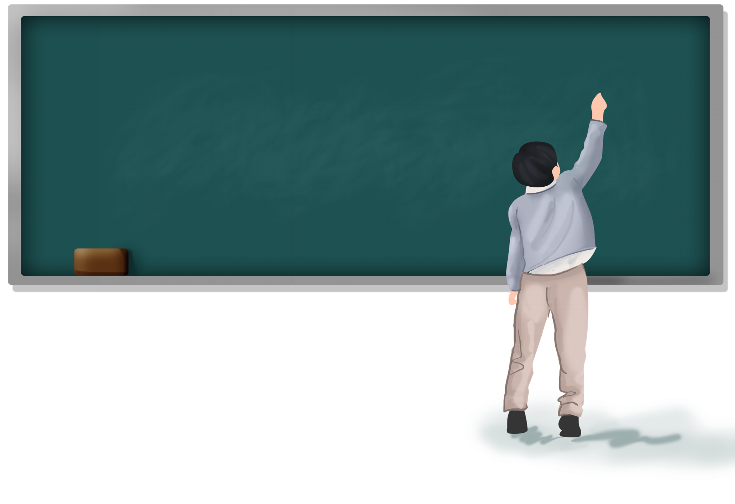
电功率
张家港市港区初中 崔俊

Slide 2

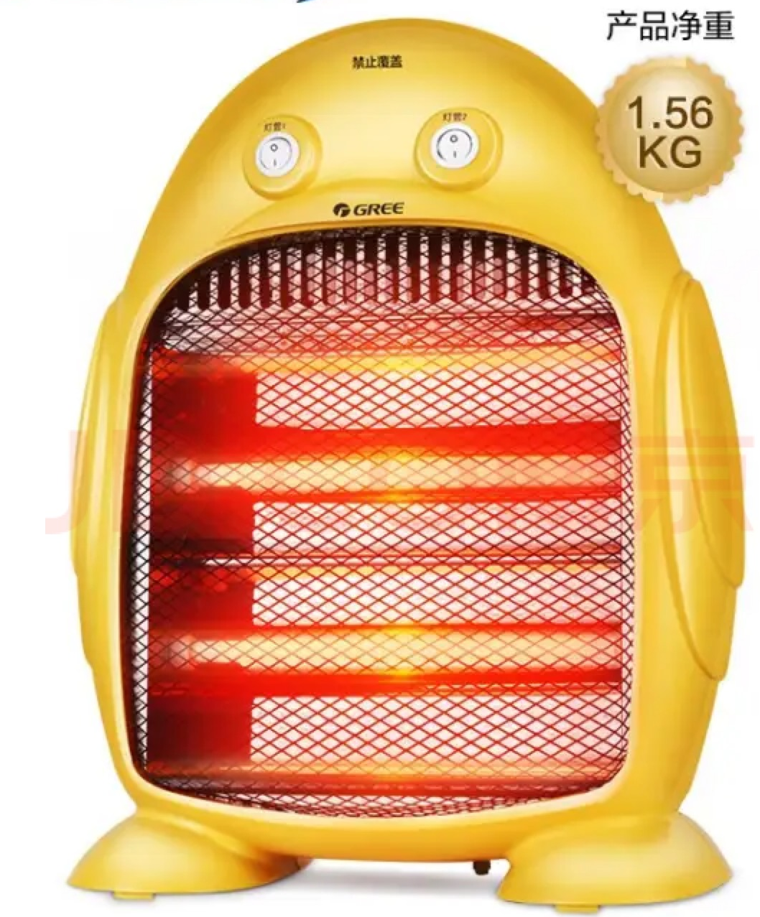
不同用电器工作时，电流做功的快慢一般是不同的

Slide 3
电功率（P）: 表示电流做功的快慢
单位时间内消耗的电能越多
电功率越大
电流做功越快

Slide 4
活动1 计算取暖器工作时的电功率
工作时的电压为 ，电流为 。 电功率是多少？

Slide 5
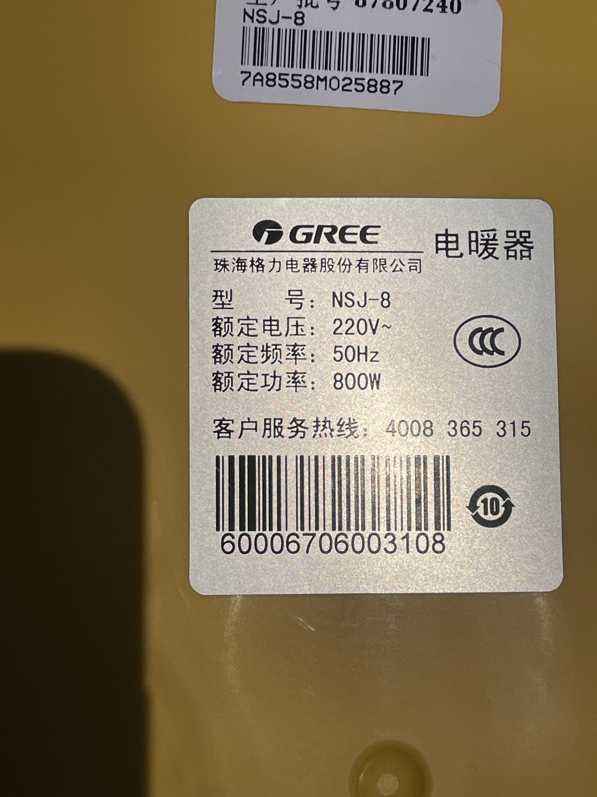
活动2：讨论交流，铭牌上有哪些信息？

Slide 6
小组实验：
测量小灯泡的功率
原理：P=UI
实验目的：
测量小灯泡的额定功率和实际功率
实验设计：
1、实验中需要测量哪些物理量？
小灯泡两端电压U、通过小灯泡的电流I
2、根据需要测量的物理量选用实验器材。想一想，如何改变小灯泡
两端的电压？
调节串联在电路中的滑动变阻器的滑片

Slide 7
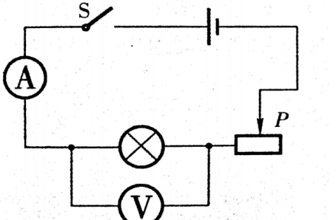
实验注意事项
1、连接电路时，开关要 ，变阻器的滑片要移动到 。
2、灯泡两端的电压不能超过 太多,否则会将灯泡烧坏。
断开
阻值最大处
额定电压

Slide 8
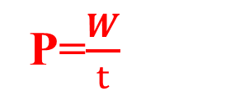
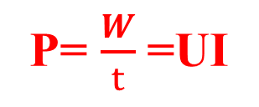
额定功率与实际功率
笔记页
1.电功率：表示电流做功快慢的物理量
单位： 瓦(W)
1W=1J/s
1kW=1000W、1W=1000mW
2.实际功率与额定功率的比较
（1）当U_{实}<U_{额}时，P_{实}<P_{额}，发光较暗
（2）当U_{实}=U_{额}时，P_{实}=P_{额}，灯泡正常发光
（3）当U_{实}>U_{额}时，P_{实}>P_{额}，灯泡过亮
3.灯泡亮度由 决定
实际功率

